Slide 1



Render进程和Nodejs的消息循环
Institute of Software,Chinese Academy of Sciences
宋小远

Slide 2
Render进程建立
Render进程。渲染进程，负责网页的渲染工作，WebKit/Blink的渲染工作主要在该进程中完成，可以有多个。
Render进程里面有两个线程，一个是渲染线程，一个是IO线程。渲染线程负责页面的渲染工作，Webkit的所有工作都在这个线程里进行。IO线程负责与Browser进程通信，主要是请求下载一些资源文件。
每一个Renderer进程包含一个或多个RenderView对象，同时包含一个全局的RenderProcess对象。RenderProcess管理所有的RenderView，维护Renderer进程的全局状态，同时负责与Browser进程通信。RenderView则表示本进程对应的页面内容或弹出窗口。
每一个RenderProcess在Browser进程中都有一个RenderProcessHost与之对应并通信，一个RenderProcessHost对象代表一个Browser-Renderer的IPC连接。

Slide 3
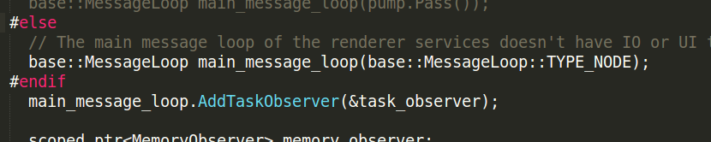
Render进程建立
主函数是在render_main.cc文件夹中，为int RenderMain()函数。在函数里面建立一个一个TYPE_NODE的messageloop，并且添加了一个任务监听，在函数的最后运行了MessageLoop的Run函数。

Slide 4
MessageLoop:TYPE_NODE
MessageLoop：TYPE_NODE就是node-webkit专门设计负责与Node.js进行通信的消息循环。Chromium根据传入的TYPE_NODE创建一个MessageLoopForUV对象，该类的实现是在message_loop.h中，继承messageloop类。
在创建MessageLoopForUV对象时，创建了一个MessagePumpUV对象。该对象的实现是在message_pump_uv.h文件中，继承MessagePump类。
查看MessagePumpUV的Run函数代码可以看出，里面事件的调度是利用的Node.js的libuv机制。

Slide 5
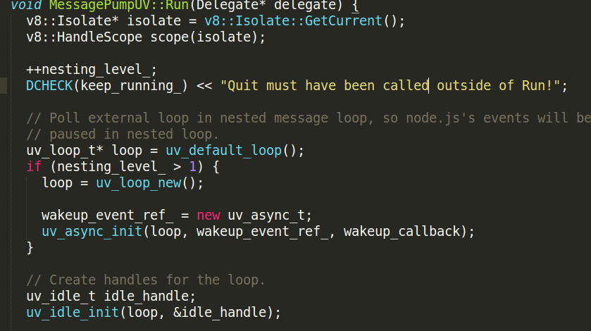
MessageLoop:TYPE_NODE
MessagePumpUV的Run函数代码如下图所示：

Slide 6
MessageLoop:TYPE_NODE
在int RenderMain()函数调用messageloop的run函数时，会跟以前讲的MessageLoop的运行过程一样，MessageLoop类通过Run函数调用MessagePumpUV里面的Run函数，MessagePumpUV里面的Run函数会利用Node.js的libuv监听触发事件，从而调用MessageLoopForUV里面的DoWork()、DoDelayedWork()、DoIdleWork()函数。

Slide 7
Node.js 事件循环
Node.js启动时，会创建一个无限循环，每一次执行循环体的过程成为一次Tick。过程就是查看是否有事件等待处理，如果有则取出事件及相关的回调函数，如果存在相关联的回调函数就执行他们。然后进入下一次循环。
观察者：每个事件循环中有若干个观察者，通过向观察者询问来判断是否有事件要处理。事件来源于网络请求、文件I/O等，不同类型事件对应不同观察者。事件循环就是从观察者那取出事件并处理。
请求对象：从JavaScript发起调用到内核执行完操作的过度过程中，存在一种中间产物，叫请求对象。从JS曾传入的参数和方法以及回调函数封装在请求对象中。对象封装完毕后将对象放入线程池中等待进行。

Slide 8
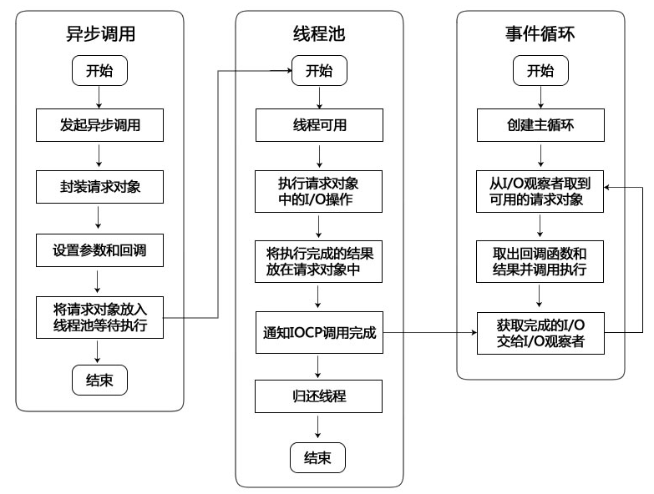
Node.js 事件循环

Slide 9
Node.js 事件循环
观察者的类型有很多，通过uv_TYPE_inti(uv_TYPE_t*)函数创建。如果让观察者监听事件，则调用uv_TYPE_start(uv_TYPE_*, callback)，如果停止监听则调用：uv_TYPE_stop(uv_TYPE_t*)。注意：uv_async_s观察者不需要start函数，只要init之后就默认开启了。这就是messagepumpuv中的观察者。
只要有活动的观察者，事件循环就会一直进行，如果没有活动的事件观察者，事件循环就会退出。
UV_EXTERN int uv_async_send(uv_async_t* async) 用来唤醒libuv的线程。

Slide 10
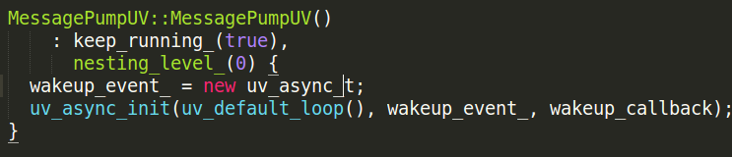
MessagePumpUV
创建了一个async的观察者。放入到nodejs的默认的loop里面。
nodejs的loop会一直循环查看每个观察者的任务队列，然后如果有任务，取出任务，并执行相应的回调函数。如果每个观察者的队列任务为空时，loop就会睡眠。

Slide 11
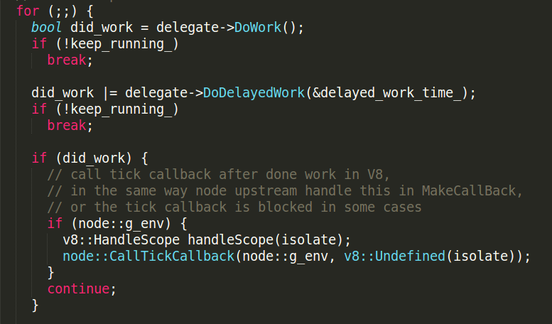
MessagePumpUV
在messagepump中for(;;)中，一直调度messageloop中的函数，让messageloop去执行任务。

Slide 12
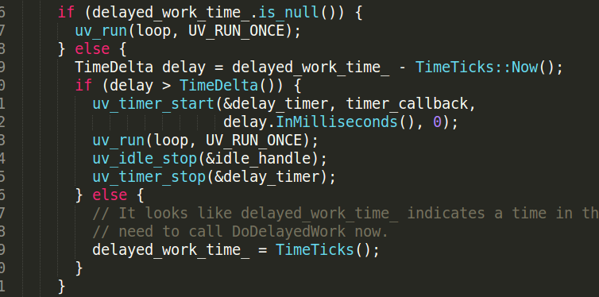
MessagePumpUV
在messagepump中for(;;)中，执行完所有的messageloop中非延迟任务之后。就会判断loop是否进入睡眠。

Slide 13
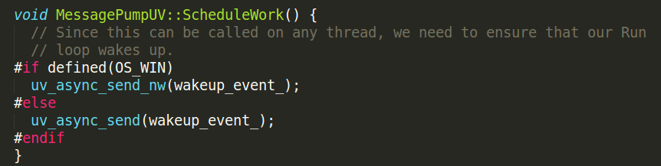
MessagePumpUV
因为nodejs和chromium都会使用这个loop进行事件循环，那么当chromium中的render进程中的一个线程给另一个线程传递任务，并需要它进行调度的时候，那么需要确定该loop处于唤醒状态。
线程会调用scheduleWork函数，通过uv_async_send来确保loop是处于唤醒状态。

